Slide 1



Projet Janus
HEAJ 24-25
DWT - B2G - Q1
Session de janvier

Slide 2
Les points à aborder…
Pourquoi Locklear?
Le choix des polices.
Les archétypes.
Le choix des couleurs.
Inspirations.
Conclusion.

Slide 3
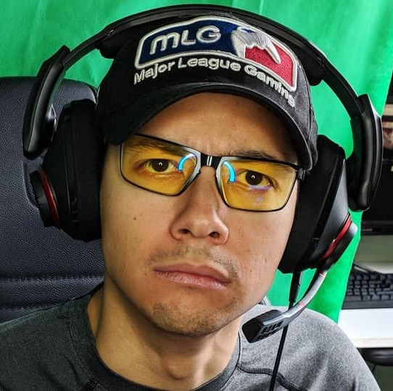
Pourquoi Locklear?
Visionnage régulier et divertissement garantis.
Univers simple et riche à la fois.

Slide 4
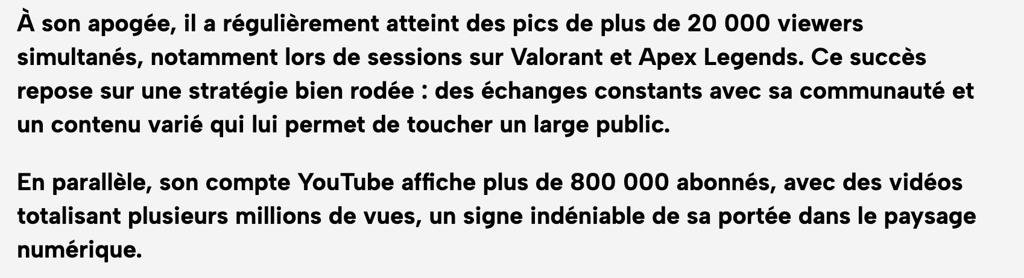
Le choix des polices
140%

Slide 5
Le choix des polices

Slide 6
Le choix des polices

Slide 7
Les archétypes

Slide 8




Le choix des couleurs
Promo
Background
Textes
Boutons et textes secondaires
Boutons et background secondaires

Slide 9



Le choix des couleurs
Critique
Background
Textes
Textes secondaires
Textes décoratifs

Slide 10




Le choix des couleurs
Factuelle
Background
Textes
Textes secondaires et contenus décoratif
Liens

Slide 11
Inspirations

Slide 12
Difficultés rencontrées

